Slide 1
💣 -spiel
Sandra Kramlich, Marco Herglotz, Jonas Kümmerlin, Dimitar Dimitrov, Simon Knab

Slide 2
Idee
💣 wird mit zufällig “langer” Zündschnur initialisiert
💣 wird zu Beginn einem zufälligen Spieler zugeworfen
Spieler werfen mit Buzzer 💣 hin und her
Der Spieler, bei dem die 💣 explodiert, hat verloren

Slide 3
Komponenten
Timer
Zufallszahlengenerator
Buzzer
LCD-Display

Slide 4
Timer
Siehe Code

Slide 5
Zufallszahlengenerator
Siehe Code

Slide 6
LCD-Display
Bits um Modus festzulegen
Kommando
Darstellungszeichen
Auslesen
Nach Absetzen eines Kommandos ist LCD-Display “Busy”
Schleife, die wartet, bis Busy-Bit zurückgesetzt wurde

Slide 7
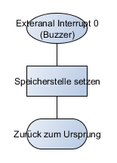
Buzzer Interrupt
Was passiert, wenn Buzzer dauerhaft gedrückt?
Entprellen!
Flankengesteuerter externer Interrupt
Positive Taktflanke

Slide 8
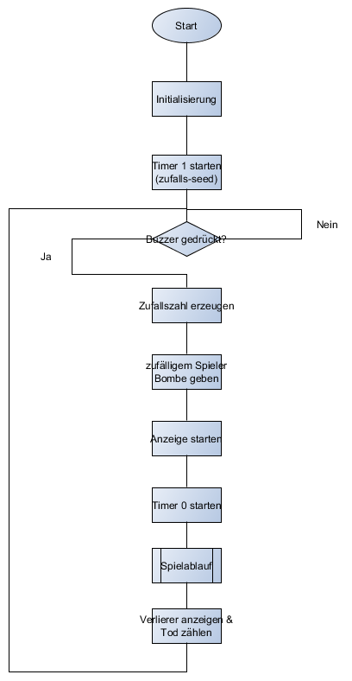
Hauptroutine

Slide 10
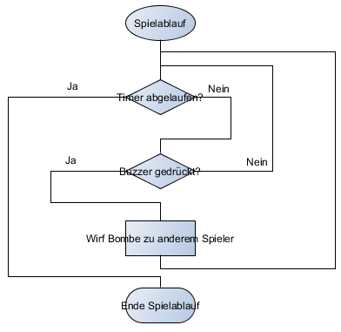
Spielablauf

Slide 11
Noch Fragen?
Vielen Dank für die Aufmerksamkeit!

